Slide 1
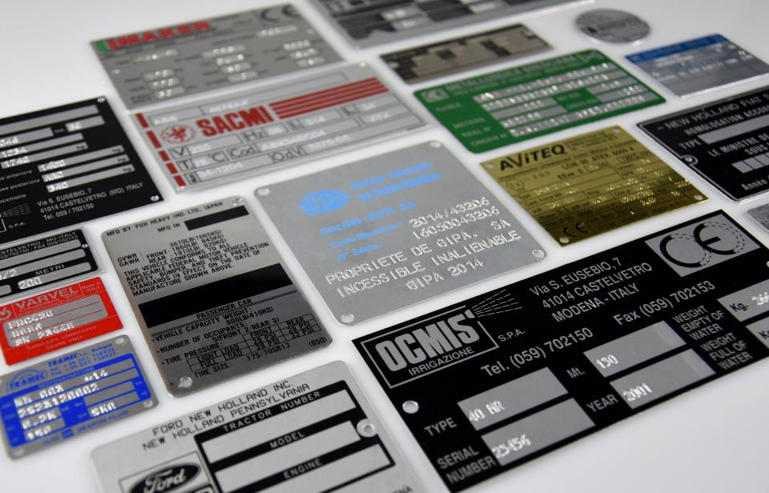
ZNAČENÍ KOVOVÝCH ŠTÍTKŮ

Slide 2
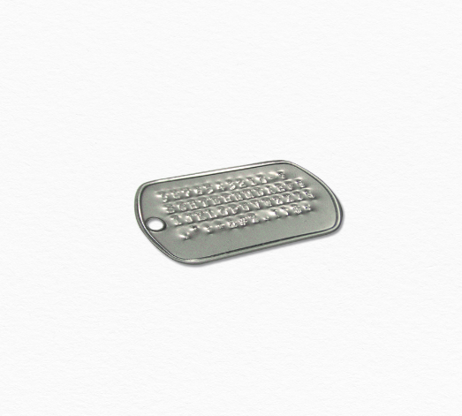
MANUAL SERIES
Embossing či debossing

Slide 3
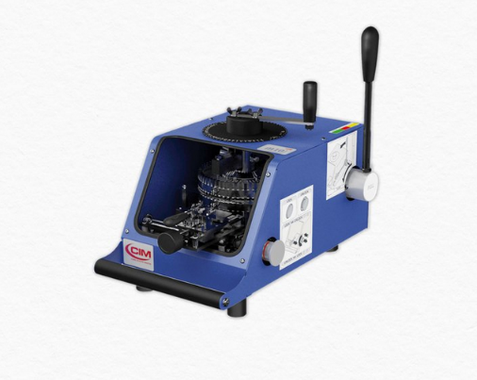
PŘENOSNÁ, ROBUSTNÍ A KOMPAKTNÍ JEDNOTKA
KE ZNAČENÍ KOVOVÝCH ŠTÍTKŮ EMBOSSING NEBO DEBOSSING METODOU
M10 HE
Tato jednotka je plně manuální a může být použita kdykoliv a kdekoliv. K provozu nevyžaduje elektrickou síť.
S jeho bubnem o kapacitě 60 znaků, automatickým řádkováním a nastavitelným držákem štítků je M10HE ideálním strojem pro široké a univerzální použití v provozu s nízkými nároky na počet značených kusů.

Slide 4
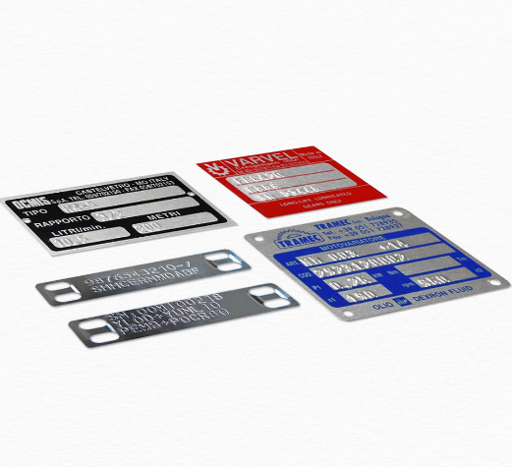
ME 550 SERIES
Embossing nebo debossing pro středně vysoké počty značených kusů

Slide 5
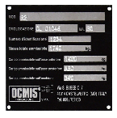
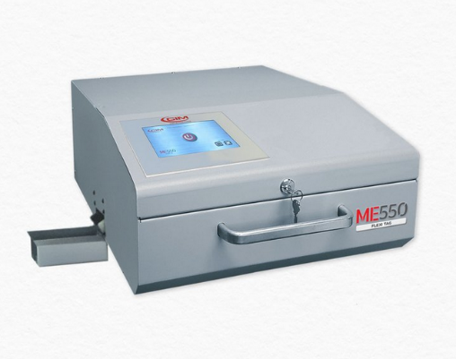
PŘENOSNÝ PLNĚ AUTOMATICKÝ EMBOSSER
KOVOVÝCH ŠTÍTKŮ
ME550 FLEXI TAG
Flexibilní: vytvořen aby značil metodou emboss štítky různých velikostí, materiálů, tvarů a tloušťky
Lehce přenosný díky jeho nízké váze
7” barevný dotykový displej s vysokým rozlišením
Multi-level menu - jednoduché a intuitivní
IoT (Internet of Things)vzdálený přístup a ovládání
USB (type A, type B), Ethernet a WiFi

Slide 6
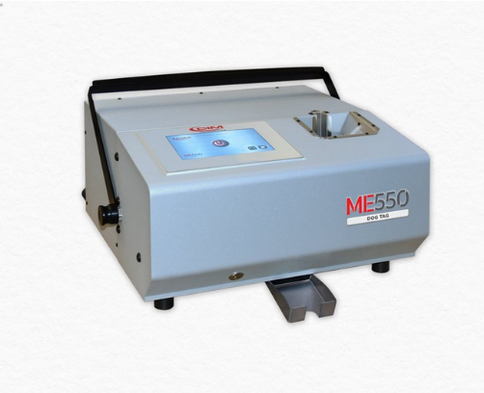
ME550 DOG TAG
PŘENOSNÝ PLNĚ AUTOMATICKÝ EMBOSSER
PSÍCH A ZDRAVOTNICKÝCH ZNÁMEK
Vytvořen na značení zdravotnických a psích známek
Velmi odolné kompletní zařízení
Lehce přenosný díky jeho nízké váze
7” barevný dotykový displej s vysokým rozlišením
Multi-level menu - jednoduché a intuitivní
IoT (Internet of Things)vzdálený přístup a ovládání
USB (type A, type B), Ethernet a WiFi
Vyměnitelný vnitřní zásobník

Slide 7
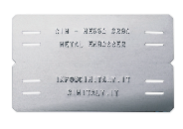
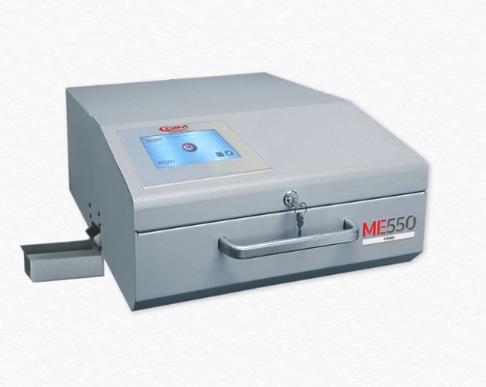
ME550 CR80
PŘENOSNÝ A PLNĚ AUTOMATICKÝ CR80 EMBOSSER
Vytvořen na značení štítků rozměru CR80
Lehce přenosný díky jeho nízké váze
7” barevný dotykový displej s vysokým rozlišením
Multi-level menu - jednoduché a intuitivní
IoT (Internet of Things)vzdálený přístup a ovládání
USB (type A, type B), Ethernet a WiFi

Slide 8
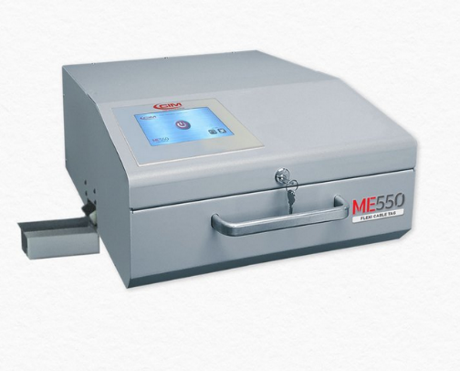
ME550 CABLE TAG
PŘENOSNÝ A PLNĚ AUTOMATICKÝ EMBOSSER
KABELŮ A HADIC
Flexibilní: vytvořen, aby značil metodou emboss štítky na kabely a hadice různých velikostí, materiálů, tvarů a tloušťky
Lehce přenosný díky jeho nízké váze
7” barevný dotykový displej s vysokým rozlišením
Multi-level menu - jednoduché a intuitivní
IoT (Internet of Things)vzdálený přístup a ovládání
USB (type A, type B), Ethernet a WiFi

Slide 9
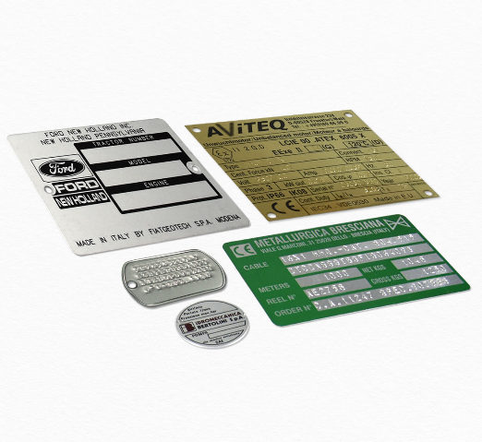
ME SERIES
Embossing nebo debossing
pro vysoké počty značených kusů

Slide 10
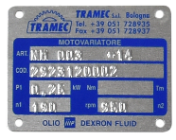
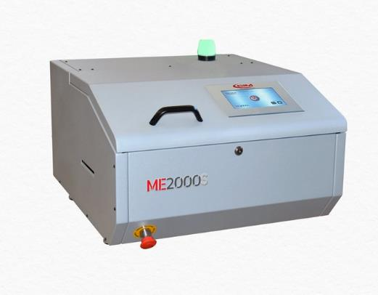
ROBUSTNÍ A SPOLEHLIVÉ EMBOSSERY PRO POTŘEBY ZNAČENÍ VELKÝCH POČTŮ KUSŮ
ME1000S/ME2000S
Konstruováno pro značení velkých počtů kusů štítků
7” barevný dotykový displej s vysokým rozlišením
Multi-level menu - jednoduché a intuitivní
IoT (Internet of Things)vzdálený přístup a ovládání
USB (type A, type B), Ethernet a WiFi
ME 1000S - Manuální plnění štítků po jednom kuse
ME 2000S – zásobník až na 250 štítků Technologie FIFO (first-in first-out)
cimitaly.it

Slide 11
CONTATTACI SUBITO
+39 051 6776 611
info@publicenter.it
UNIČOV Haškova 212 783 91 Uničov
Tel.: +420 602 784 370
sales@venim.cz
MPS IT Rev. 01/2020
Copyright MF Group S.r.l.: è proibita la riproduzione, parziale o totale, non autorizzata

